Slide 1
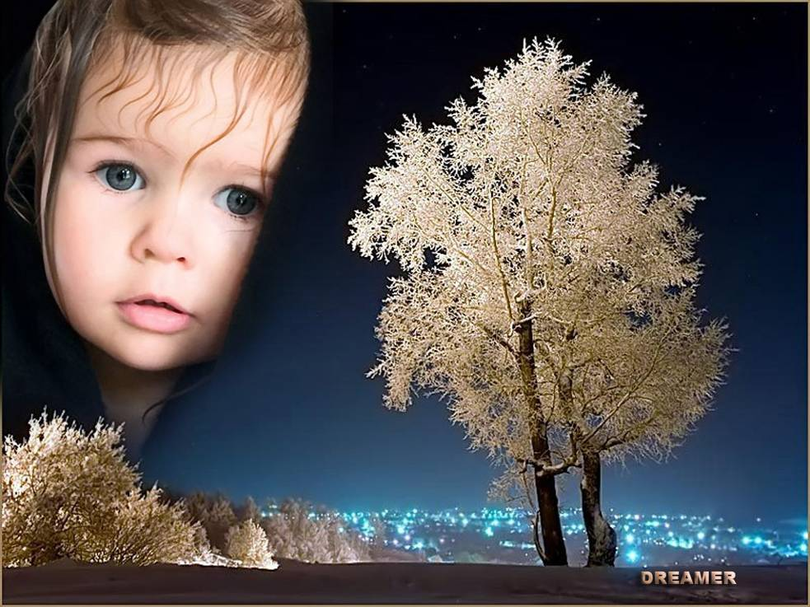
INVITAŢIE
LA AMINTIRI
Şcoala Generală nr. 27
“Anatol Ghermanschi” Braşov
12 iunie 2020
cvonck@zeelandnet.nl

Slide 2
Din suflet
pentru alte
suflete minunate
Clasa a IV-a A
Prof. Mînecuță Elisabeta

Slide 3
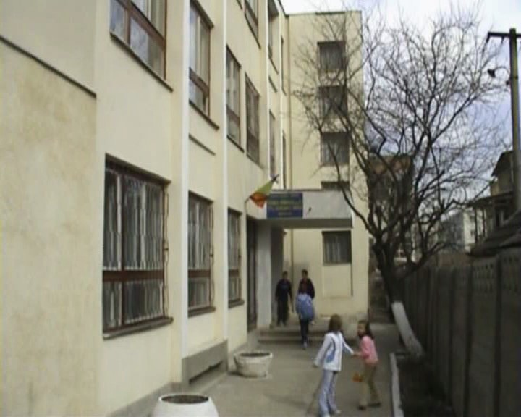
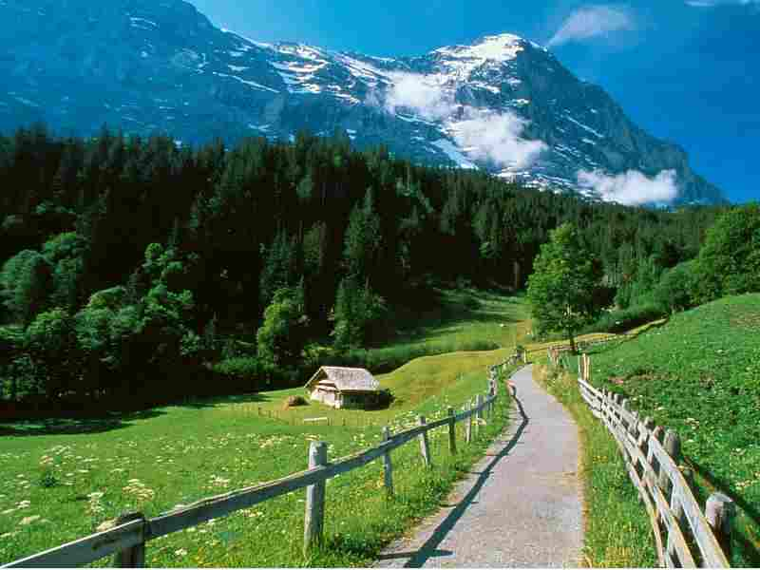
Un drum se încheie,
altul începe …

Slide 4
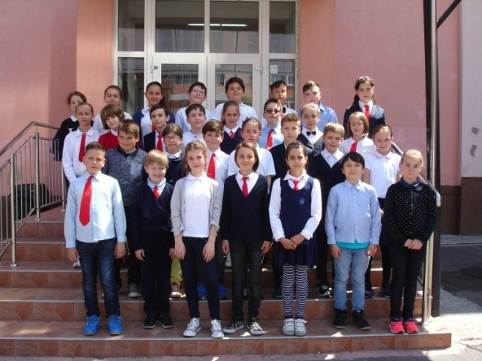
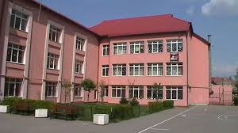
Sa ne amintim… 2015--2020

Slide 5
Timpul aleargă. Parcă ieri întâmpinam în curtea şcolii nişte

Slide 6
Vă mai amintiţi de prima
zi de şcoală ?
emoţii
gânduri măreţe
nerăbdare
Ana are mere.

Slide 7
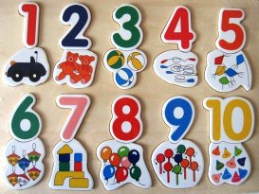
Am început timid cu…

Slide 8
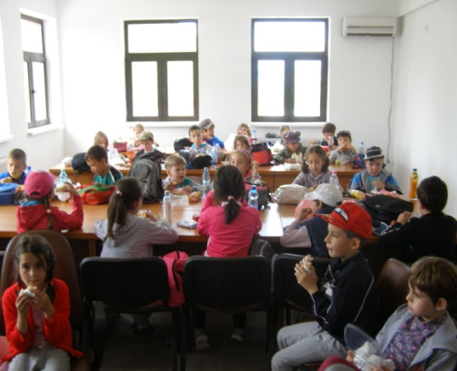
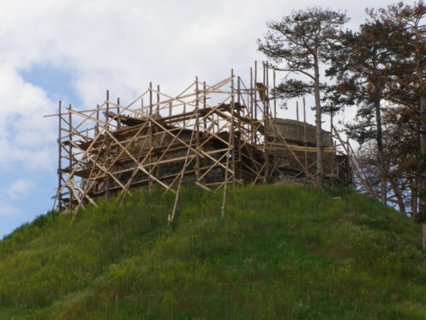
Am calatorit pe drumul “apei” de la barajul- Sacele pâna la Staţia de epurare - Feldioara

Slide 9
Am învatat ca suntem mai bogaţi, daruind…

Slide 10
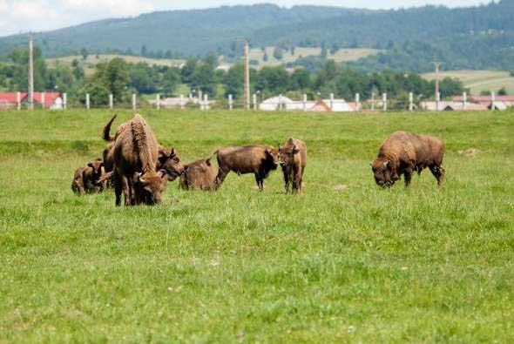
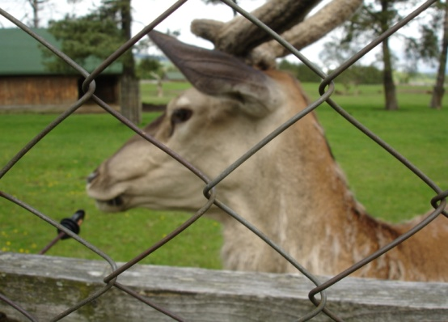
Am descoperit frumuseţe şi darnicia naturii

Slide 11
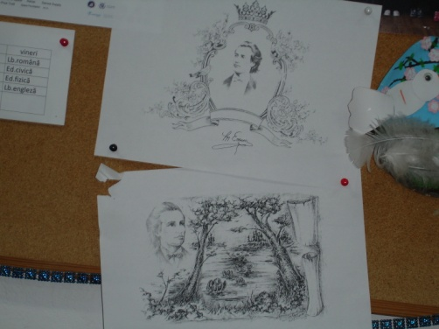
Am sarbatorit…

Slide 12
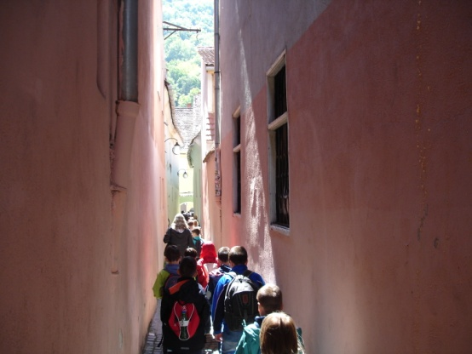
Am pasit pe urmele stramoşilor…

Slide 13
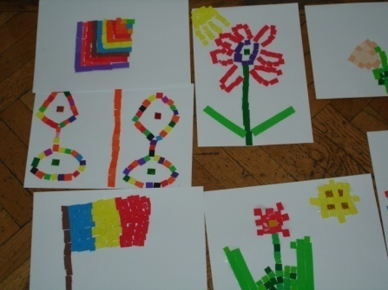
Am fost creativi…

Slide 14
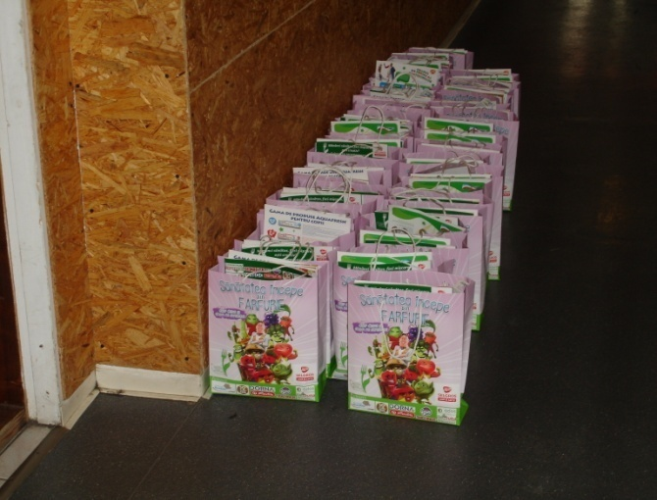
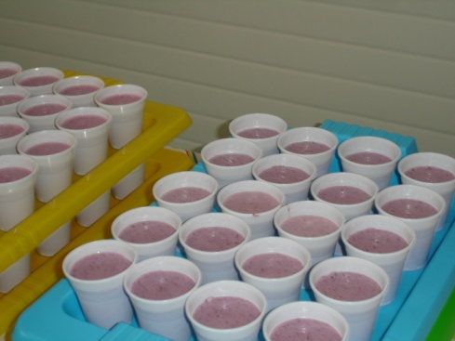
Am înţeles cât de important este sa ne hranim sanatos

Slide 15
Acum, va invitam sa ne descoperiţi!
Înaltă şi bruneţică,
Harnică şi cuminţică.
Responsabil, răbdător,
Pasionat de muzică şi calculator.
Înţelept, prietenos,
Înalt şi frumos.
Isteaţă, ascultătoare,
Scundă şi fermecătoare.
Timidă dar prietenoasă,
Bruneţică, misterioasă.
Inteligentă, prietenoasă,
Draguţă, graţioasă

Slide 16
Plecaţi, dar veţi duce cu voi atâtea lucruri de preţ. Pe care să le amintim?
prietenia
bucuria de a trăi fiecare clipă,
voioşia
modestia
sau poate bunătatea?

Slide 17
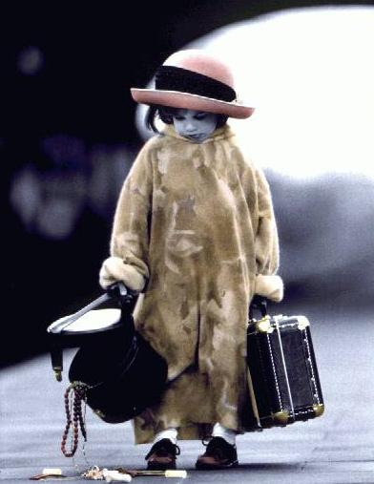
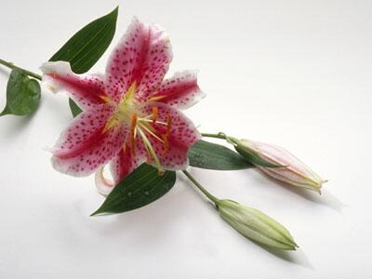
Dragi elevi, vă ofer simbolic:
o cutie de lemn în care să vă ţineţi bucuriile,
o cutie din pânză prin care să iasă nemulţumirile,
o cutie din carton în care să vă strecuraţi emoţiile,
o cutie cu flori în care să aruncaţi fricile,
o cutie incoloră în care să stea durerile,
şi un mic cufăr în care să vă ascundeţi tristeţile.

Slide 18
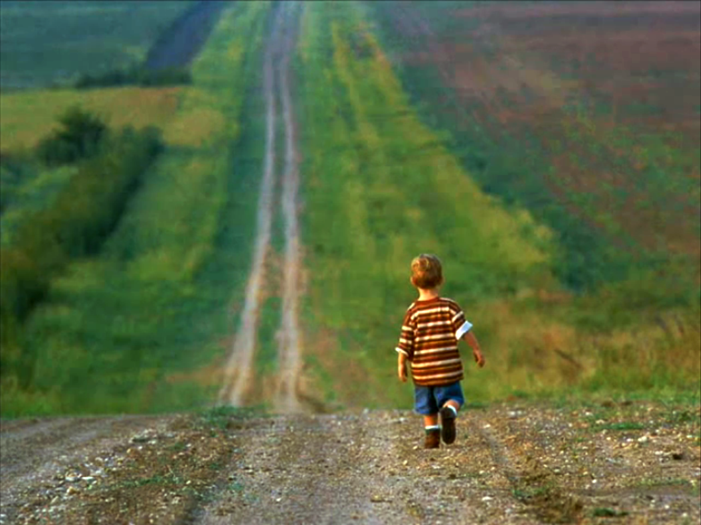
Nu pregătiți drumul pentru copil.
Pregătiți copilul pentru drum.

Slide 19
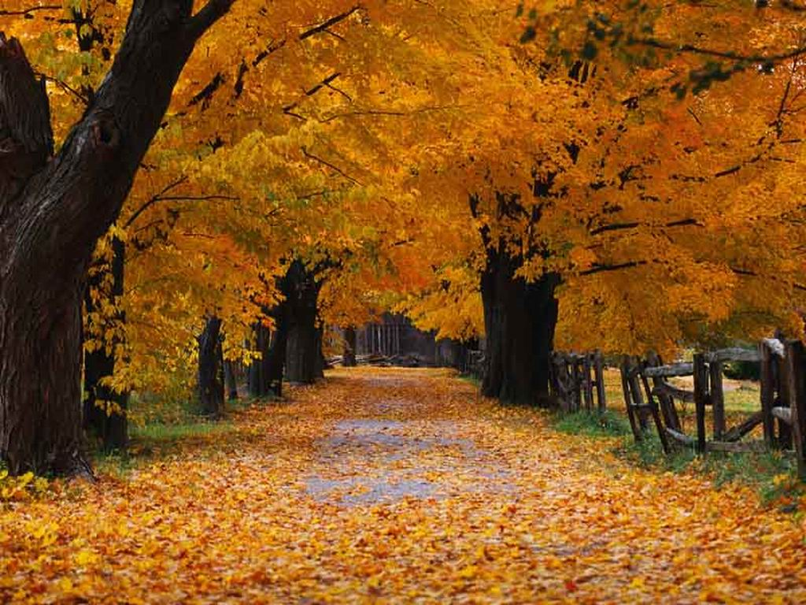
Mai ieri au înflorit castanii
Se-aprinde-o lacrimă sub geană
La gândul despărţirii, ca o rană
Fremătător şoptind, trecut-au anii!
Trecut-au anii !

